Slide 1
HTML 5
Khóa học Node.js

Slide 2
Mục tiêu bài học
Trình bày được cấu trúc cơ bản của một tài liệu web
Sử dụng được các thẻ HTML cơ bản

Slide 3
Thảo luận
Cấu trúc cơ bản một trang web, HTML

Slide 4
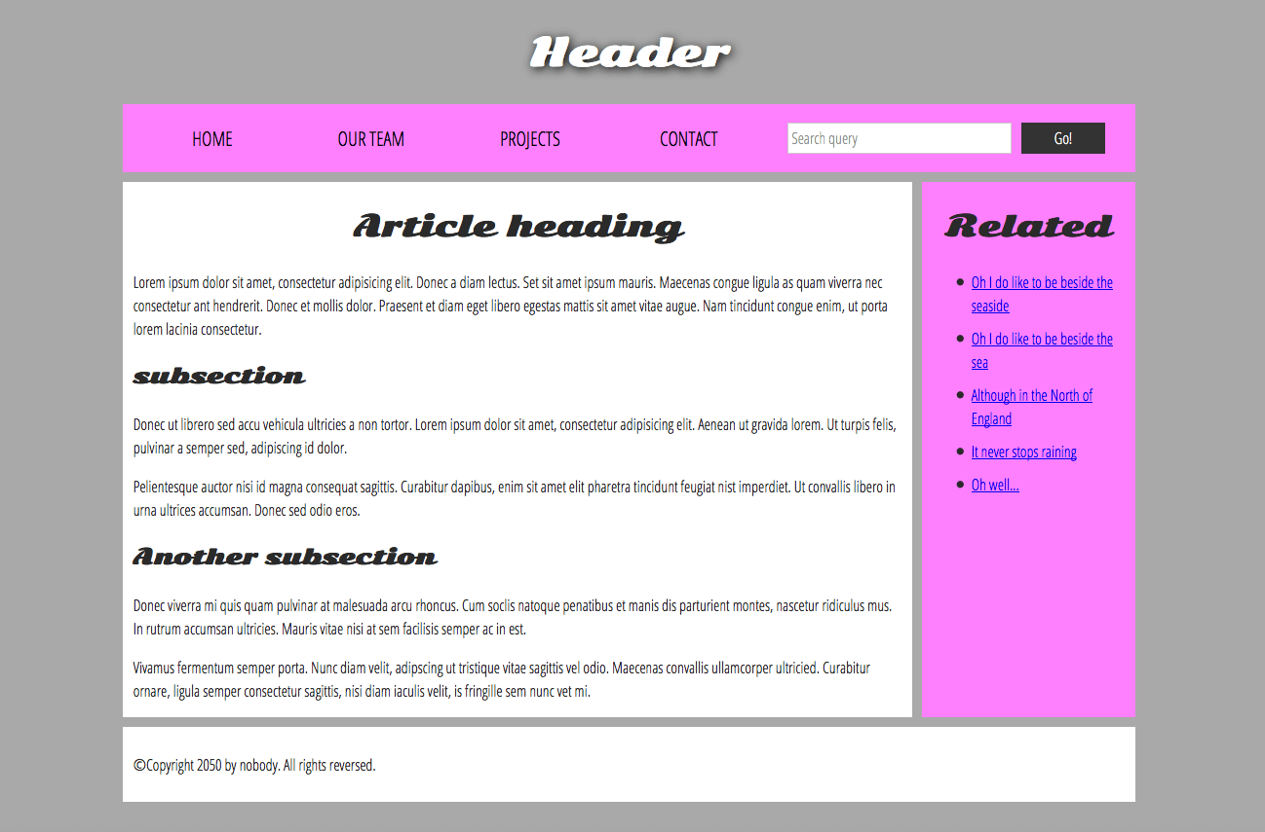
Cấu trúc cơ bản một trang web
Một trang web cơ bản gồm các thành phần:
Header
Navigation Bar
Main content
SideBar
Footer

Slide 5
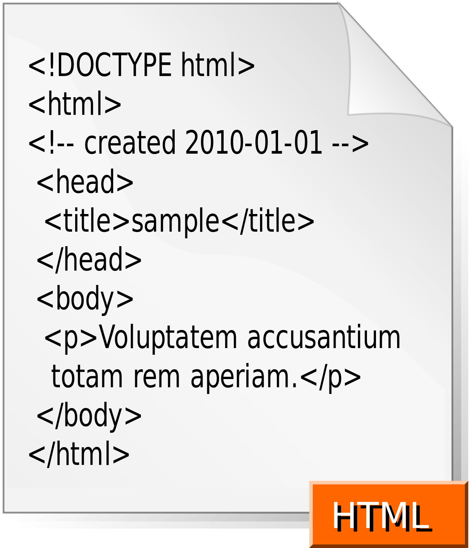
HTML
HTML là ngôn ngữ được sử dụng để tạo ra các Webpage
HTML là viết tắt của chữ Hypertext Markup Language (Ngôn ngữ Đánh dấu Siêu Văn bản)
Đánh dấu: sử dụng các thẻ
Siêu văn bản: có thể đi đến văn bản khác thông qua các liên kết (link)

Slide 6
Các thẻ HTML (1)
Một file HTML được lưu với đuôi file là .htm hoặc .html
Một tài liệu HTML được tạo thành từ các thẻ (tag)
Mỗi thẻ HTML bao gồm thẻ mở và thẻ đóng: <tag> và </tag>
Có nhiều thẻ HTML được sử dụng với các mục đích khác nhau:
<p>: hiển thị đoạn văn bản
<h1>: hiển thị tiêu đề to
<a>: hiển thị một liên kết
<img>: hiển thị một hình ảnh

Slide 7
Các thẻ HTML (2)
Một thẻ trong HTML có thể có thêm các thuộc tính:
Ví dụ: <a href=“https://savvycom.vn/”>Savvycom</a>
Giá trị của thuộc tính phải nằm trong dấu nháy kép (“”)
Có thể viết chú thích (comment) trong HTML
Ví dụ: <!-- Đây là một chú thích -->

Slide 8
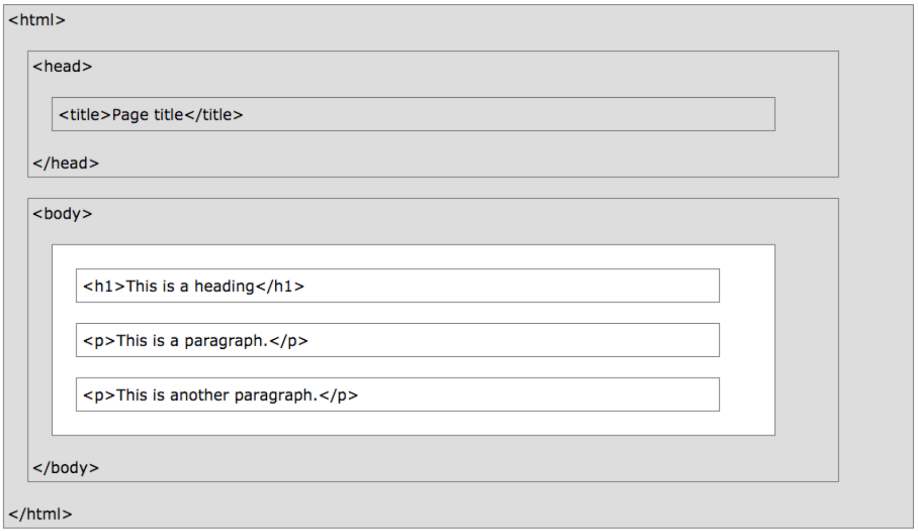
Các thẻ cơ bản của một trang web

Slide 9
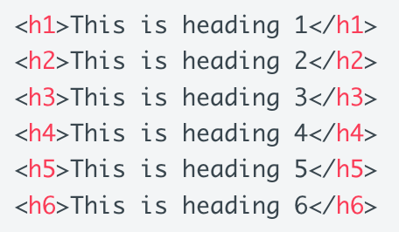
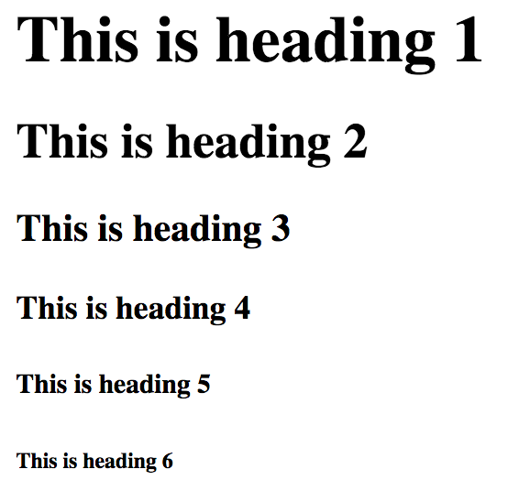
Các thẻ tiêu đề

Slide 10
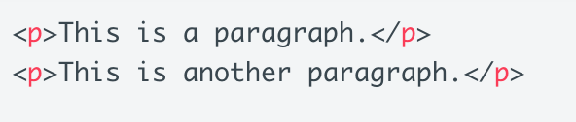
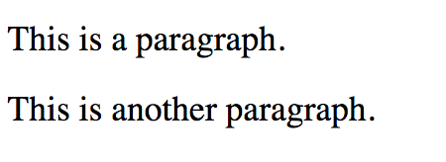
Thẻ tạo đoạn văn bản

Slide 11
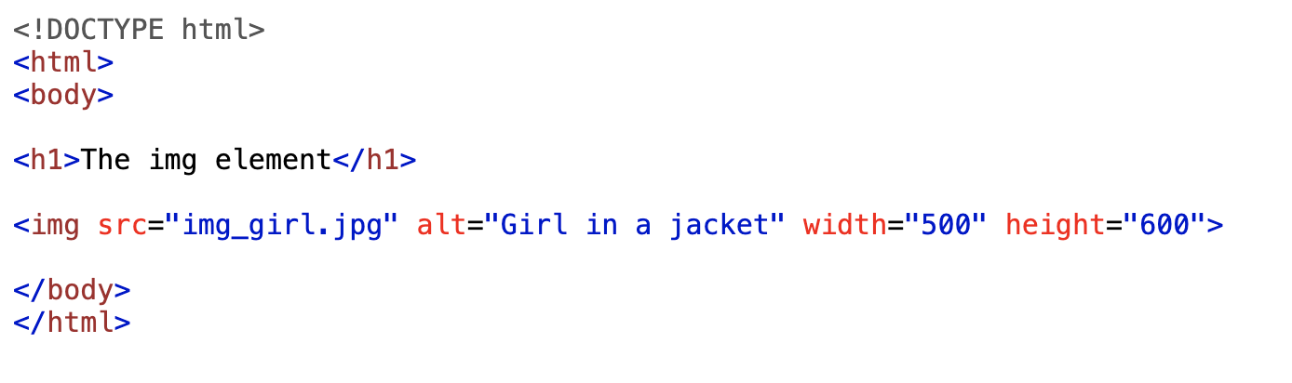
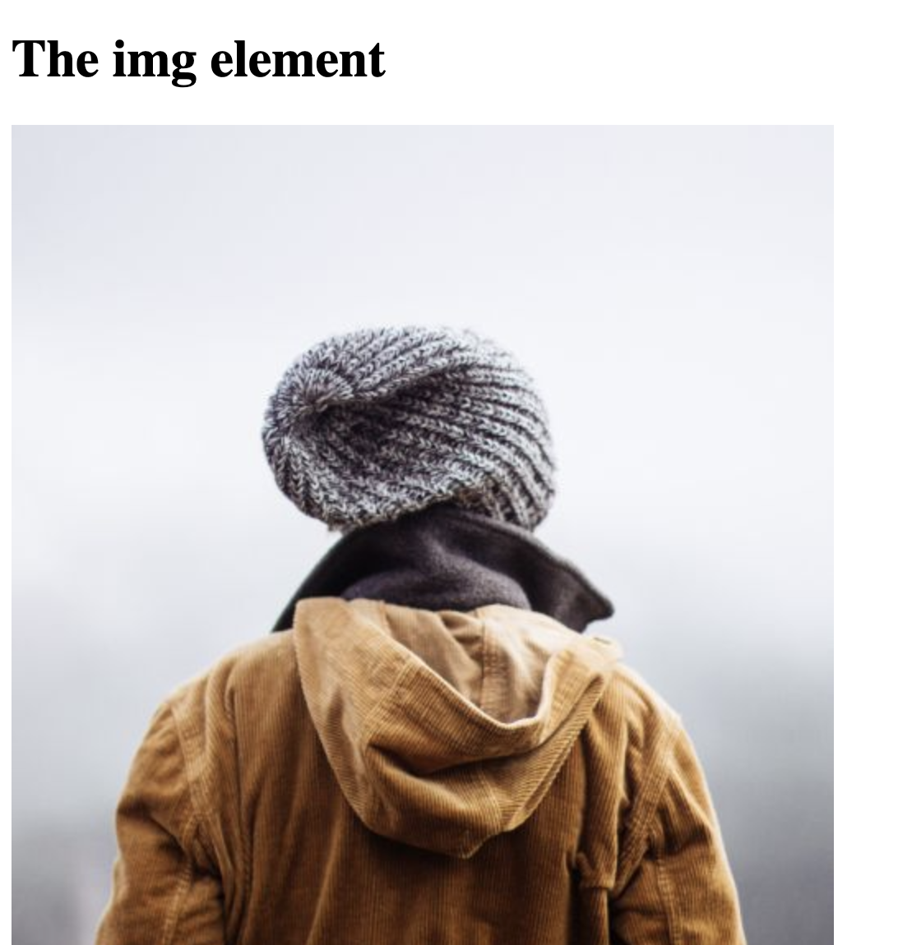
Thẻ chèn hình ảnh <img>

Slide 12
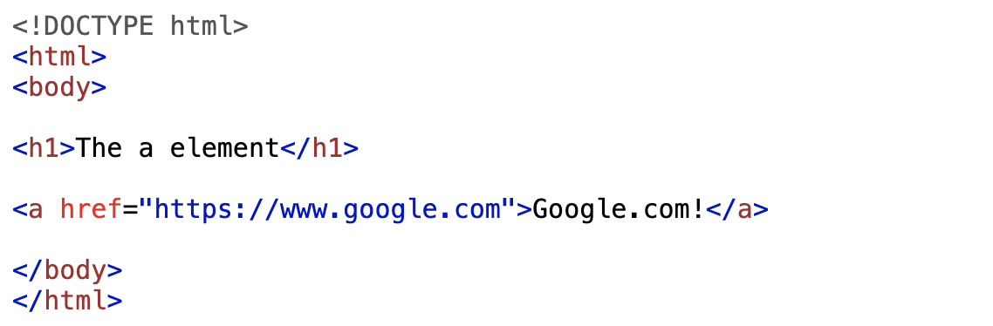
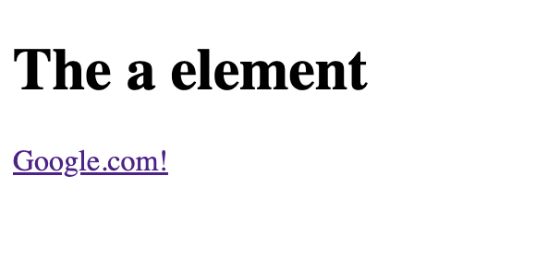
Thẻ tạo liên kết

Slide 13
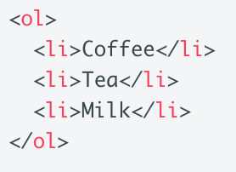
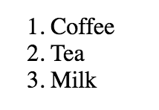
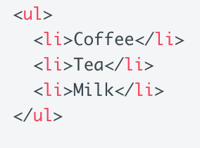
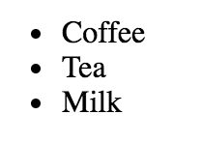
Thẻ tạo danh sách
Có thứ tự
Không có thứ tự

Slide 14
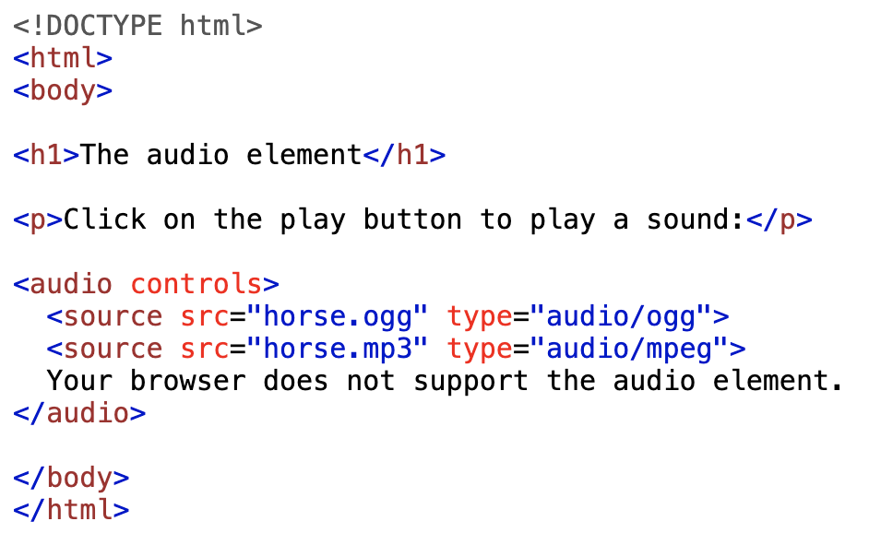
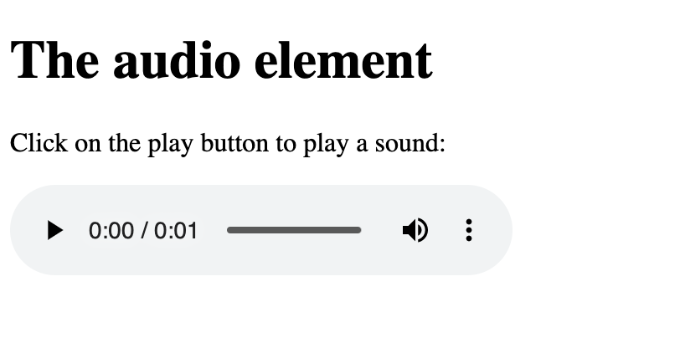
Thẻ chèn audio

Slide 15
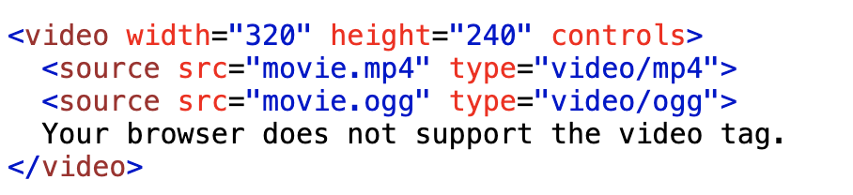
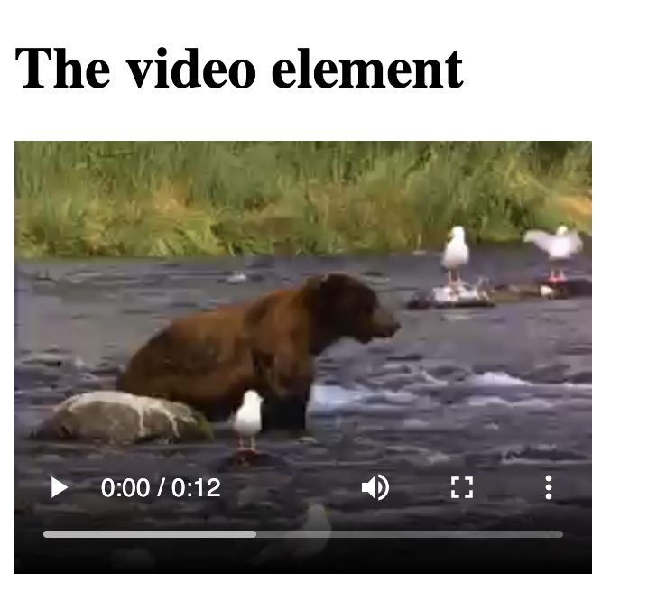
Thẻ chèn video

Slide 16
Tạo bảng HTML
Bảng được sử dụng để thể hiện dữ liệu dưới dạng hàng và cột
Sử dụng bảng khi muốn hiển thị một danh sách các đối tượng với nhiều thuộc tính khác nhau
Cách thành phần của bảng:
Cột (column)
Dòng (row)
Đường viền (border)
Tiêu đề (header)
Các thẻ được dùng để tạo bảng: <table>, <tr>, <td>, <th>

Slide 17
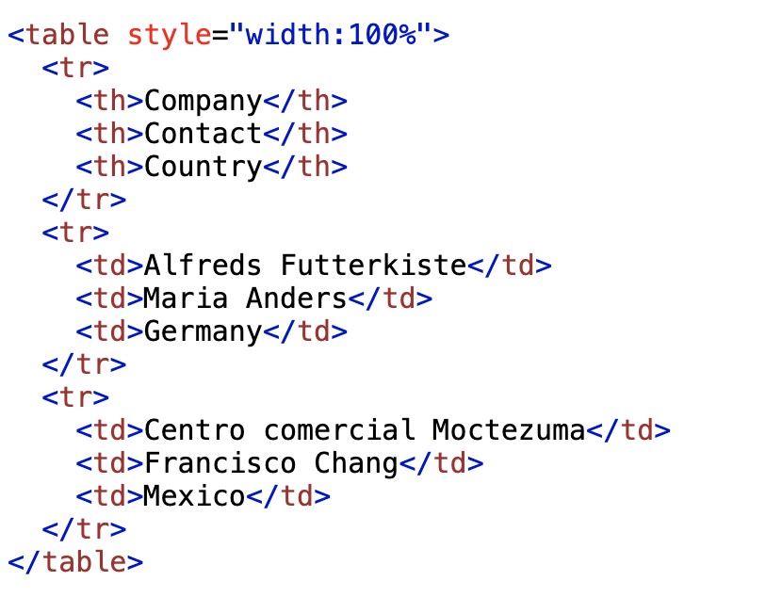
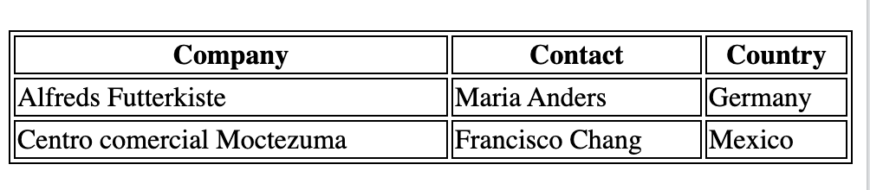
Các thẻ tạo bảng
<table>: Khai báo một bảng
<tr>: Khai báo một dòng
<th>: Khai báo một ô tiêu đề
<td>: Khai báo một ô dữ liệu

Slide 18
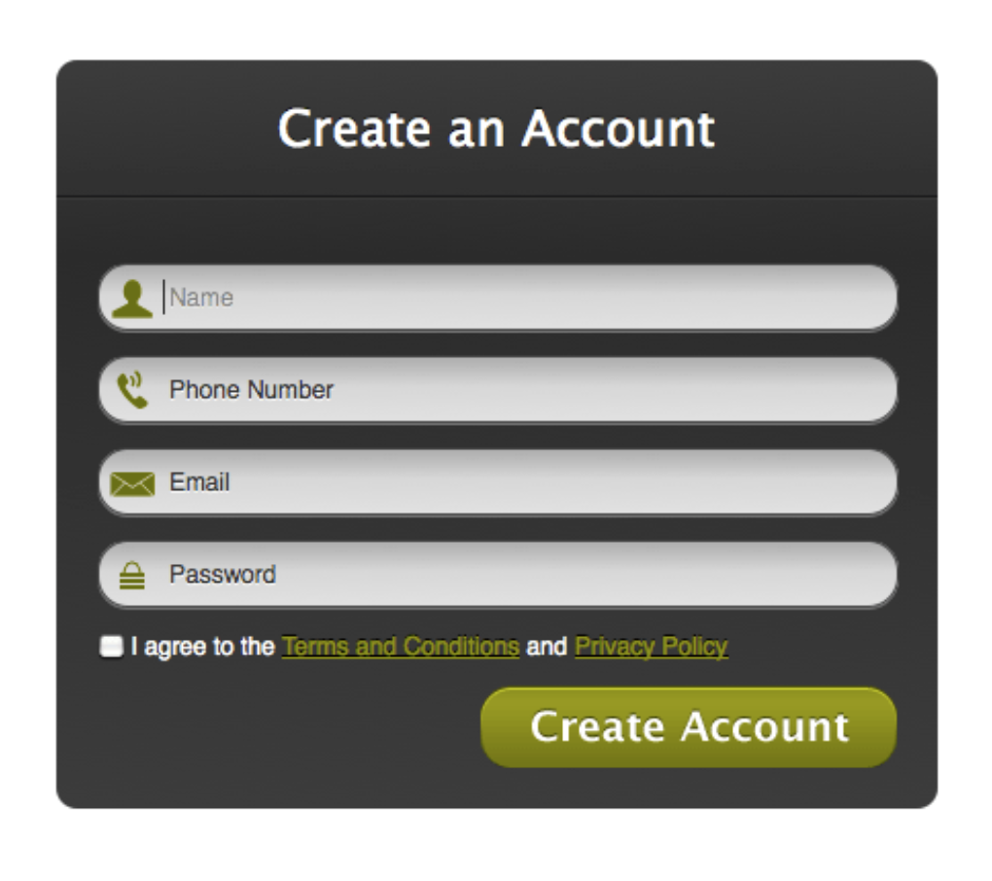
Biểu mẫu - Form
Biểu mẫu (form) là cơ chế cho phép người dùng nhập dữ liệu và gửi về server
Chẳng hạn, chúng ta có form đăng nhập, form khảo sát, form tìm kiếm...
Một form có thể bao gồm nhiều trường nhập dữ liệu khác nhau

Slide 19
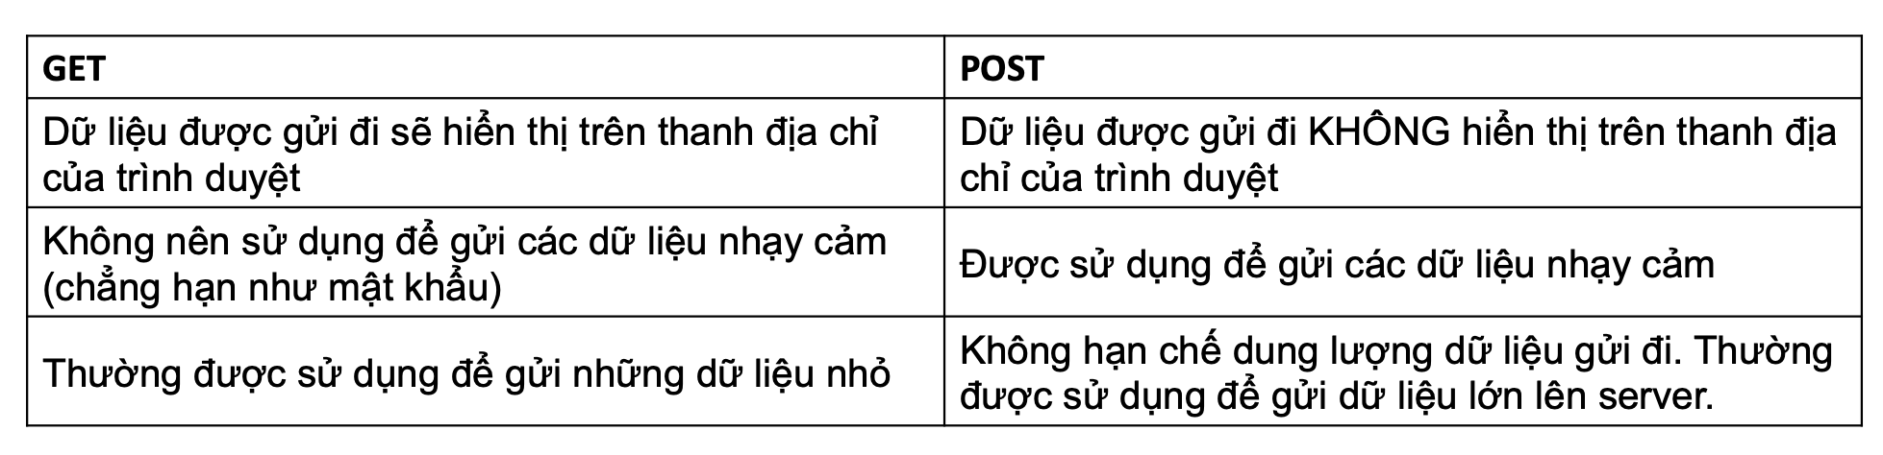
Phương thức POST và GET
Thuộc tính method được sử dụng để quy định cách thức dữ liệu được gửi lên server
Khi nào thì sử dụng GET hoặc POST?

Slide 20
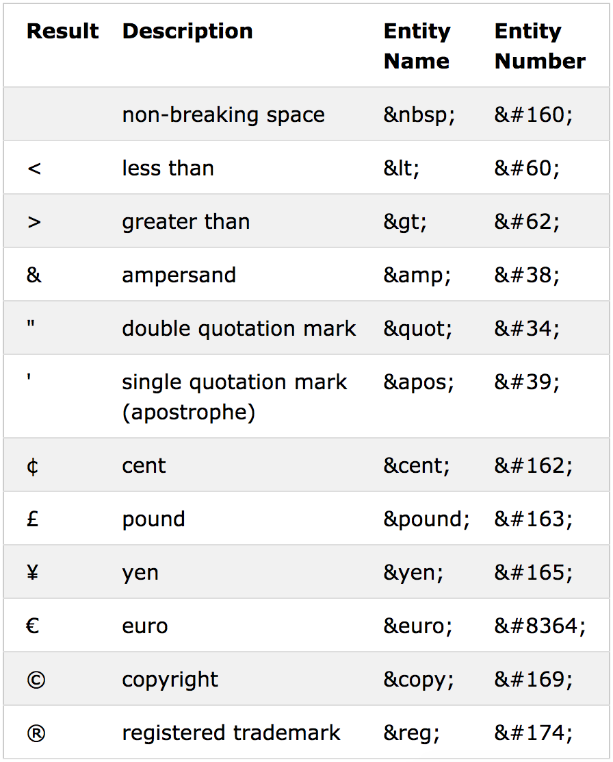
Entity trong HTML
Entity là các từ được quy định sẵn trong HTML dùng để hiển thị một số ký tự đặc biệt.
Chẳng hạn, dấu “<” là một ký tự đặc biệt. Để hiển thị dấu “<” chúng ta sẽ sử dụng entity là “&nbsp;”
Các entity bắt đầu bằng dấu “&” và kết thúc bằng dấu “;”

Slide 21
Tóm tắt bài học
Một trang web được tạo nên bằng cách sử dụng HTML
HTML bao gồm các thẻ
Mỗi thẻ HTML bao gồm thẻ mở và thẻ đóng
Entity là các ký hiệu dùng để biểu diễn những ký tự đặc biệt trong HTML

